Slide 1
Projekt Pogum Vorančev festival Pogum 1. roditeljski sestanek 10. 9. 2019 Tim Pogum

Slide 2
Projekt Pogum na OŠ Prežihovega Voranca Maribor
S projektom POGUM – krepitev kompetence podjetnosti in spodbujanje prožnega prehajanja med izobraževanjem in okoljem v osnovnih šolah – smo na naši šoli začeli v šolskem letu 2017/2018.
Cilj in namen projekta je, da ustvarjamo priložnosti, kjer lahko učenci razvijajo kompetence podjetnosti. Naš začetni cilj je bilo področje Prostori. Zakaj? Zavedamo se pomena kakovostnega prostora in njegovega vpliva na učenje, delo in organizacijo pouka.

Slide 3
Kaj smo delali v šolskem letu 2018/2019
Iskali smo možnosti, kako spremeniti kakovost prostora oziroma preurediti šolske prostore, saj spodbuden, urejen, na novo predelan prostor ponuja mnoge nove dejavnosti na šoli.
Prepoznali smo nekatere šolske prostore (šolske hodnike in notranje dvorišče) kot degradirane prostore. Spoznali smo potenciale za ponovno oživitev, preureditev in ureditev le-teh, da jim namenimo novo vlogo in ob tem tudi upoštevamo trajnostni vidik ponovne rabe.
Kompetence podjetnosti smo pri učencih razvijali skozi vse šolsko leto, intenzivneje pa ob dveh dnevih dejavnosti: v oktobru smo izvedli tehniški dan, v februarju naravoslovni dan.

Slide 4
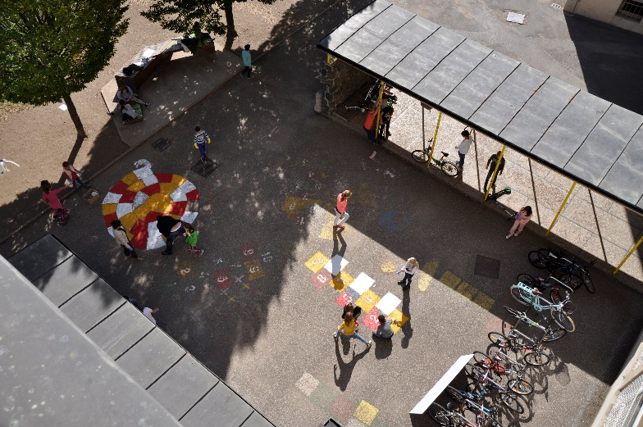
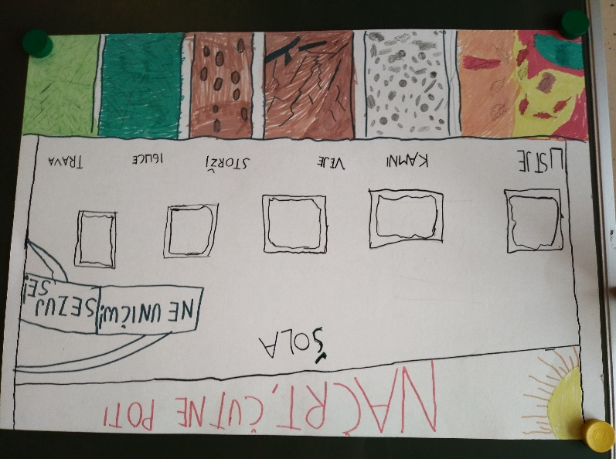
Utrinki TD in ND

Slide 5
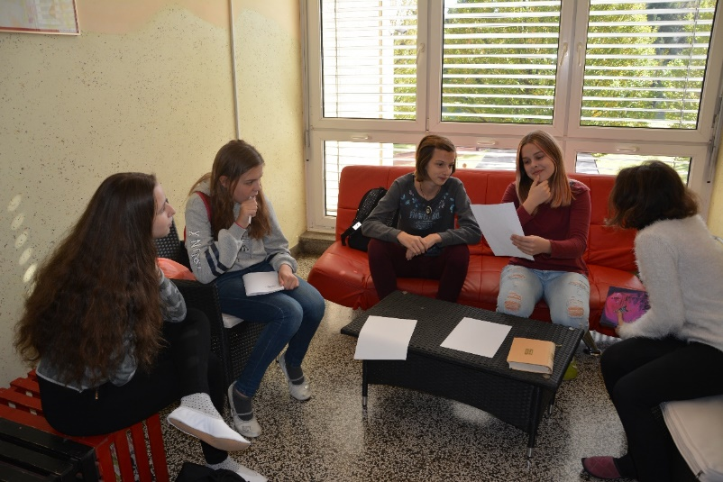
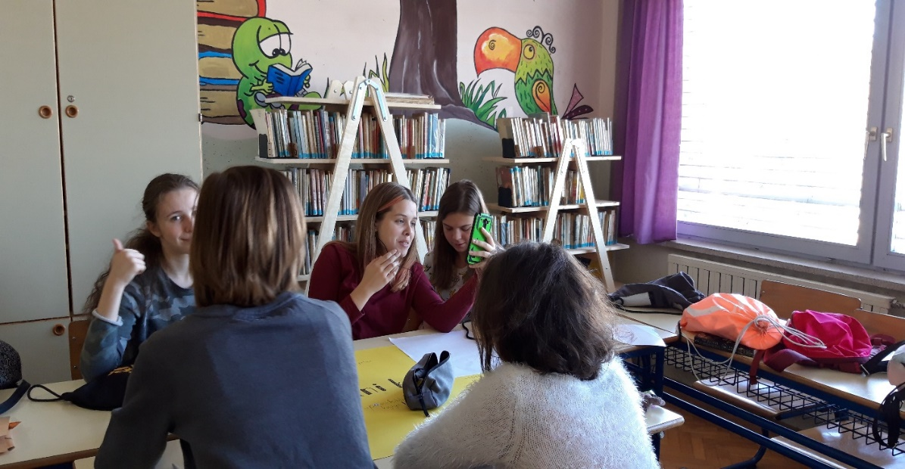

Slide 6
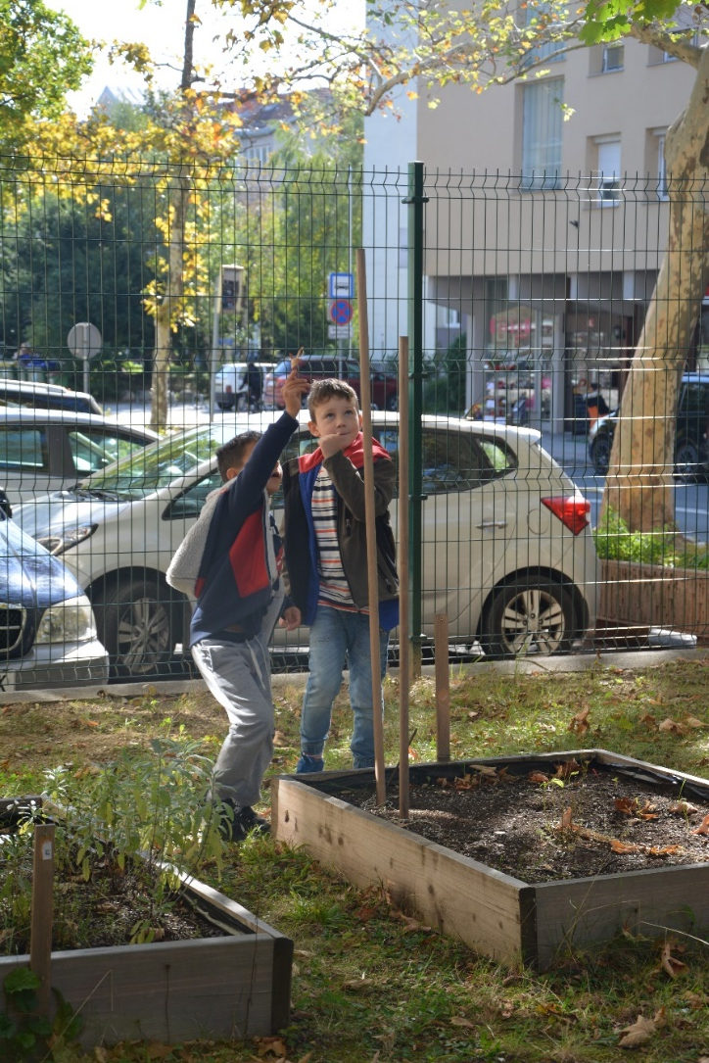
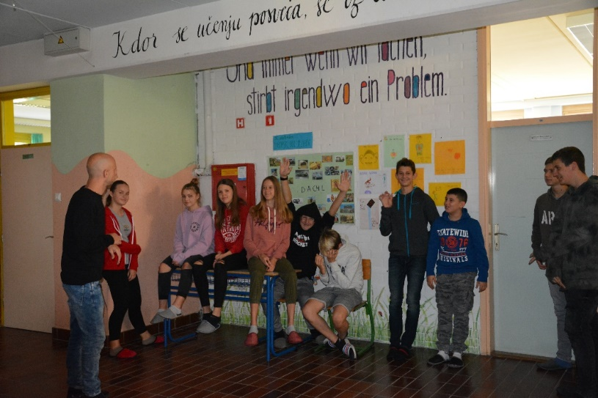

Slide 7
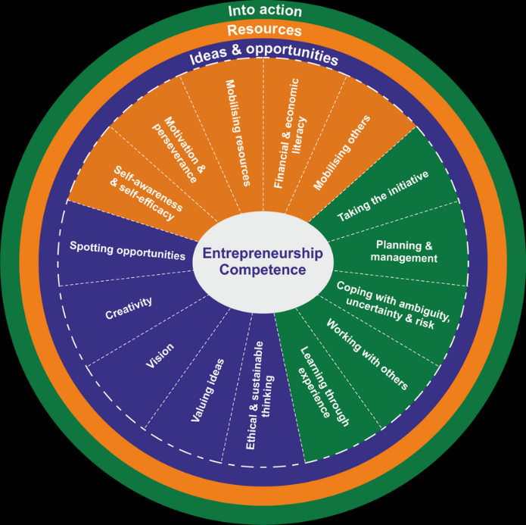
Ob tem smo razvijali naslednje kompetence podjetnosti:
Ideje in priložnosti: prepoznavanje degradiranih prostorov, nabor idej, ovrednotenje, izkustveno učenje, etično in trajnostno mišljenje.
Viri: motivacija, samoiniciativnost učenja,
analiza, kritično mišljenje, ovrednotenje.
Akcija: planiranje, odločanje, timsko delo,
samozavedanje, zaznavanje in reševanje
problemov.

Slide 8
Načrtovanje v šolskem letu 2019/2020
V času tedna otroka, tj. 7. 10. – 11. 10. 2019, načrtujemo projektni teden Pogum z imenom
Vorančev festival Pogum
V tem tednu bodo učenci s svojimi razredniki izvajali dejavnosti, ki jih bodo seveda predlagali učenci sami, ob tem pa razvijali kompetence podjetnosti.

Slide 9
Okvirni načrt projektnega tedna
PONEDELJEK:
Učenci razmišljajo o doživljanju dogodkov pod in nad črto. Ob tem spoznajo eno od osmih odličnosti v življenju – ODGOVORNOST.
Ta dan razvijajo tudi kompetence podjetnosti Ideje in priložnosti, zato načrtujejo dejavnosti za cel teden s ciljem, kako se predstaviti zadnji dan staršem.
TOREK, SREDA, ČETRTEK: Učenci sledijo svojemu cilju in izvajajo dejavnosti. Seveda imajo vsak dan tudi rekreacijo, ob tem spoznavajo nove Fit igre.

Slide 10
PETEK DAN DRUŽENJA IN GIBANJA VSEH GENERACIJ
Učenci se ta dan pripravljajo na predstavitev svoje dejavnosti staršem. Dopoldan urejajo učilnico in imajo generalko.
Popoldan sledi resnični FESTIVAL.
Med 16.00 in 20.00 uro boste povabljeni starši na različne dejavnosti, ki se bodo dogajale v razredih, na hodnikih, v šolski avli: otvoritev likovne razstave, predstavitev literarnih prispevkov, glasbene točke …
Seveda se bomo tudi okrepčali s sokom in Vorančevim loncem, kot se za festival tudi spodobi.

Slide 11
VABILO
Že danes vas vabimo na
Vorančev festival Pogum
v petek, 11. 10. 2019,
od 16.00 do 20.00 ure
Veselimo se druženja z vami!

